Slide 1
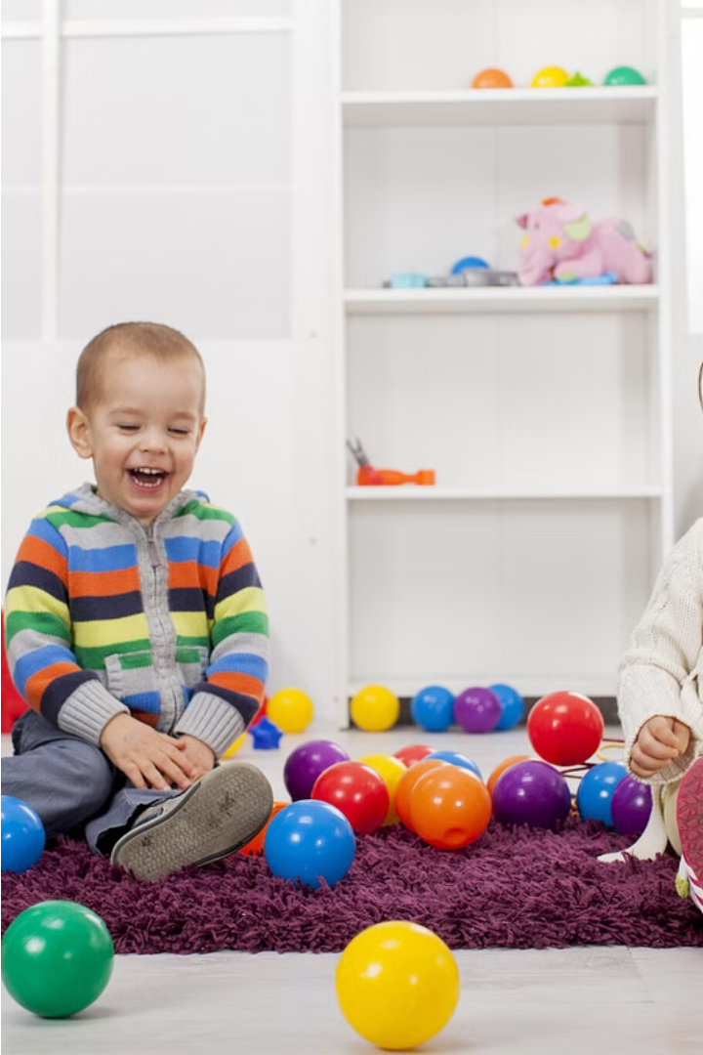
Нейроигры для детей 3-4 лет
Нейроигры помогают стимулировать развитие мозга ребенка и улучшают его способности к обучению. Эти игры специально разработаны для детей дошкольного возраста, чтобы поддержать их когнитивное, эмоциональное и социальное развитие.
Кa
by Ксения Михендеева

Slide 2
Что такое нейроигры?
Нейроигры - это интерактивные игры, которые активизируют мозг ребенка и развивают его когнитивные способности. Они основаны на последних достижениях в области нейробиологии и помогают улучшить концентрацию внимания, память, логическое мышление и другие важные навыки. Нейроигры оптимизируют работу мозга, стимулируя различные участки коры головного мозга в процессе игры.

Slide 3
Преимущества нейроигр для развития детей
Улучшение памяти и внимания
Развитие логического мышления
Нейроигры тренируют способность запоминать детали и концентрироваться на задаче, что способствует развитию познавательных способностей ребенка.
Решение логических задач в нейроиграх помогает ребенку совершенствовать умение анализировать, сравнивать и делать выводы.
Стимуляция творческого потенциала
Развитие мелкой моторики
Многие нейроигры включают манипуляции с мелкими деталями, что помогает совершенствовать координацию и ловкость юных пальчиков.
Нейроигры, основанные на визуальных и пространственных заданиях, раскрывают креативные способности, воображение и фантазию ребенка.

Slide 4
Игра "Найди пару"
Увлекательная игра "Найди пару" развивает память, внимательность и логическое мышление у детей 3-4 лет. Ребенку предлагается набор картинок или предметов, которые нужно разместить парами на игровом поле. Это способствует тренировке зрительной памяти и навыков сопоставления.
Игра может быть усложнена введением дополнительных правил, например, нахождение не только визуальных, но и смысловых пар. Это развивает ассоциативное мышление малыша.

Slide 5
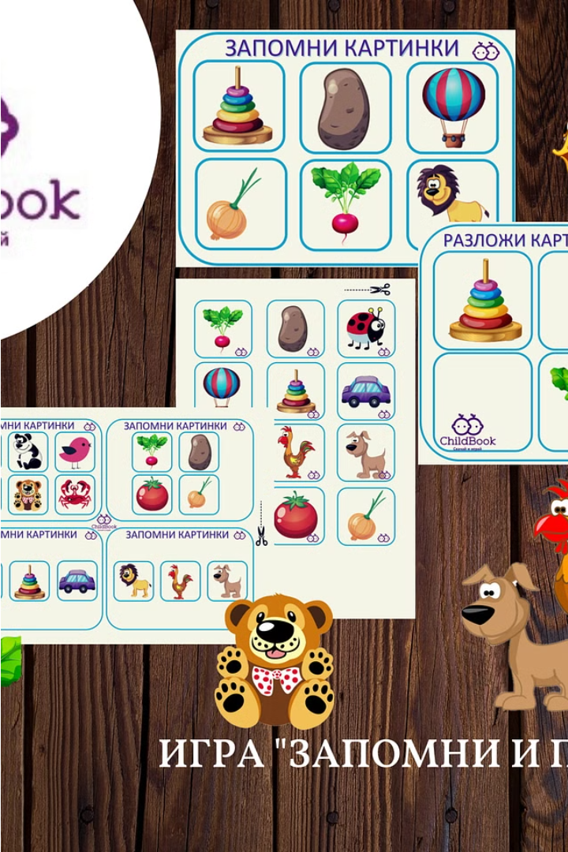
Игра "Запомни и повтори"
Эта интерактивная игра развивает у детей 3-4 лет память, внимание и способность к повторению. Ребенку предлагается запомнить и повторить простую последовательность движений, звуков или картинок. Игра стимулирует мозг ребёнка и улучшает его когнитивные функции.
Начиная с простых заданий, родители могут постепенно усложнять игру, чтобы поддерживать интерес ребенка и ставить все более сложные задачи для его памяти и внимания.

Slide 6
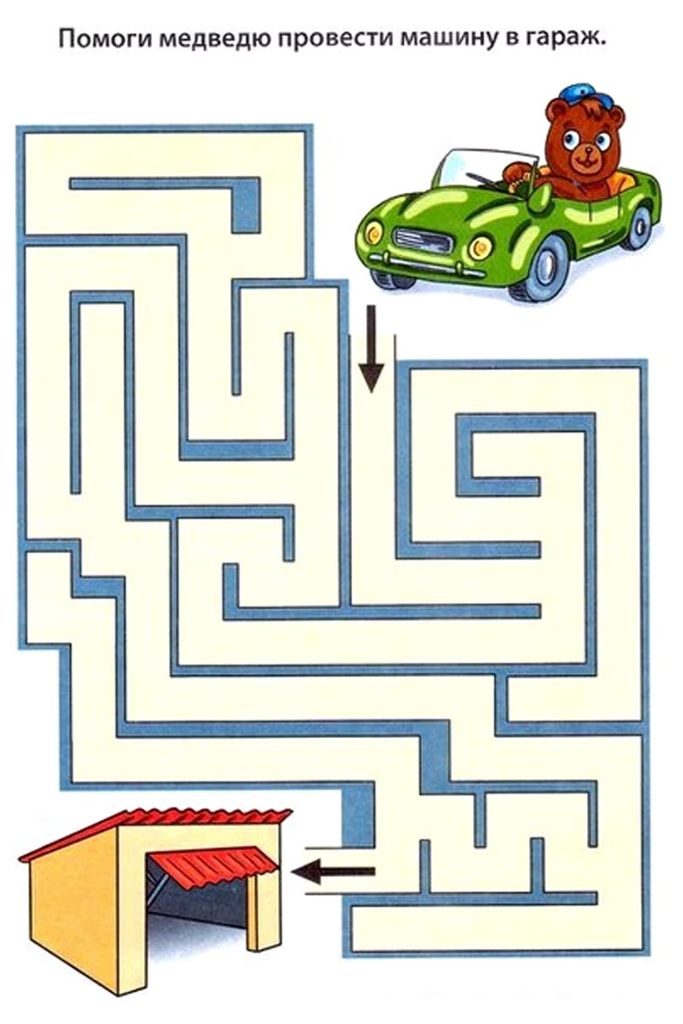
Игра "Лабиринт"
Лабиринт - увлекательная игра, развивающая пространственное мышление и логику у детей 3-4 лет. Ребенок должен пройти путь от начала до конца лабиринта, избегая ловушек и тупиков.
Эта игра тренирует зрительное восприятие, внимательность и последовательность действий. Она помогает развить творческое мышление и навыки решения проблем.

Slide 7
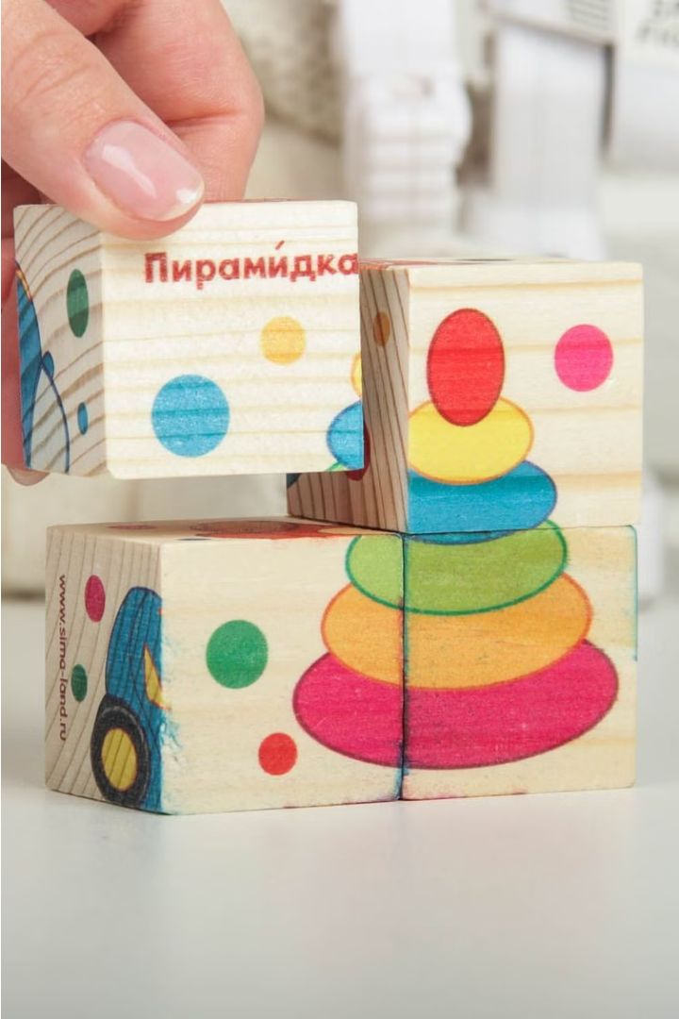
Игра "Цветные кубики"
Игра "Цветные кубики" - увлекательный способ развить внимание, память и логическое мышление у детей 3-4 лет. Ребенок учится различать цвета, выстраивать логические связи и решать пространственные задачи.
Играя с кубиками, малыш развивает мелкую моторику, координацию движений и креативность. Он может строить башни, логические конструкции и целые миры, развивая воображение.

Slide 8
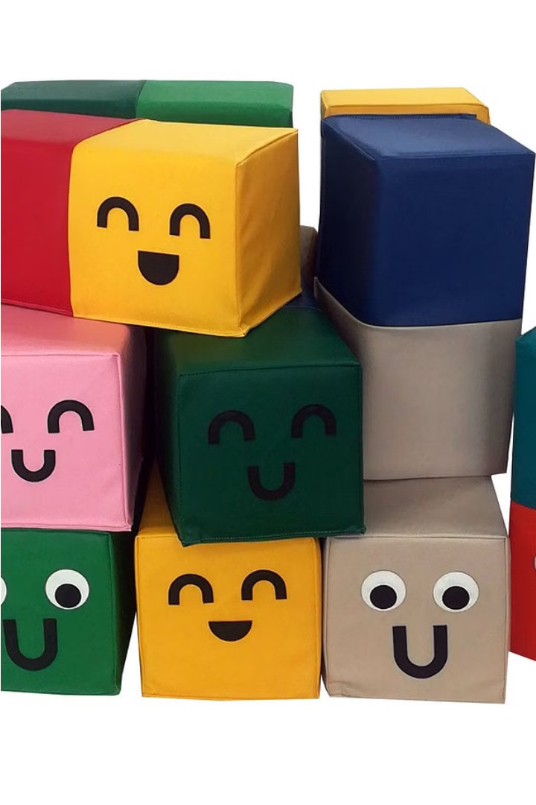
Игра "Сложи картинку"
Игра "Сложи картинку" помогает развивать у детей 3-4 лет пространственное мышление, зрительное восприятие и мелкую моторику. Ребенок собирает из разноцветных кубиков различные изображения - животных, машин, зданий и т.д.
Игра тренирует логику, внимание, усидчивость и креативность. Она учит ребенка видеть целое в частях, находить закономерности и решать задачи.

Slide 9
Рекомендации по использованию нейроигр
Используйте нейроигры регулярно, не реже 2-3 раз в неделю для достижения устойчивого эффекта.
Создайте комфортную и увлекательную атмосферу во время игр, чтобы ребенок получал удовольствие и позитивные эмоции.
Начинайте с простых игр и постепенно усложняйте их по мере улучшения навыков ребенка.
Поощряйте и хвалите ребенка за успехи, чтобы поддерживать его мотивацию и интерес.

Slide 10
Заключение: Нейроигры - ключ к гармоничному развитию ребенка
Нейроигры открывают новые горизонты для всестороннего развития детей 3-4 лет. Эти интерактивные игры, построенные на стимуляции мозговой активности, помогают укрепить познавательные, физические и творческие способности ребенка, подготавливая его к успешному старту в школе и дальнейшему гармоничному росту.

